Slide 1
Проблемы обеспечения безопасности информации
в сети Интернет

Slide 2
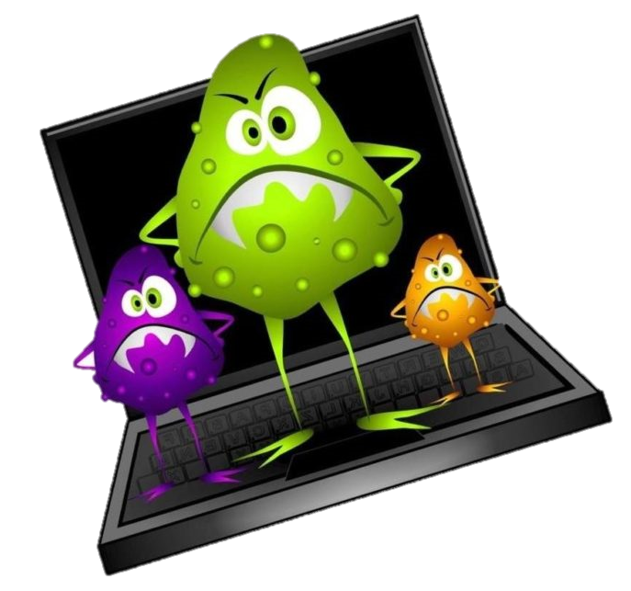
Содержание
Введение
Источники угроз
Перехват информации
Модификация информации и подмена авторства
Способы защиты
Межсетевой экран
Антивирусная защита
URL-фильтрация
Прокси-сервер
Заключение
Список литературы

Slide 3
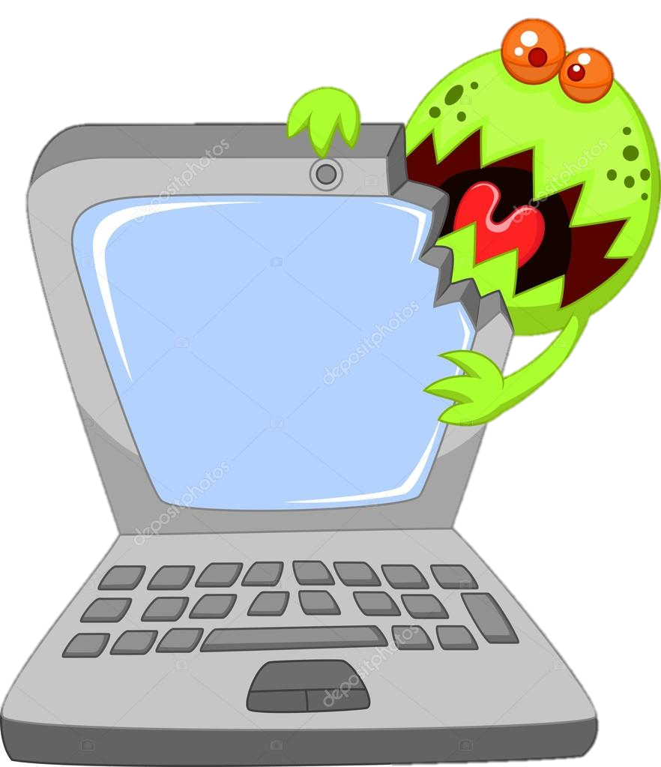
Введение
Сегодня одной из самых актуальных проблем в сфере информационно-вычислительных систем является защита информации в интернете. Действительно, мало кто мыслит свою жизнь без электронной глобальной сети.
Люди ведут различные финансовые операции в интернете, заказывают товары, услуги, пользуются кредитными карточками, проводят платежи, разговаривают и переписываются, совершают много других действий, требующих обеспечения конфиденциальности и защиты.

Slide 4
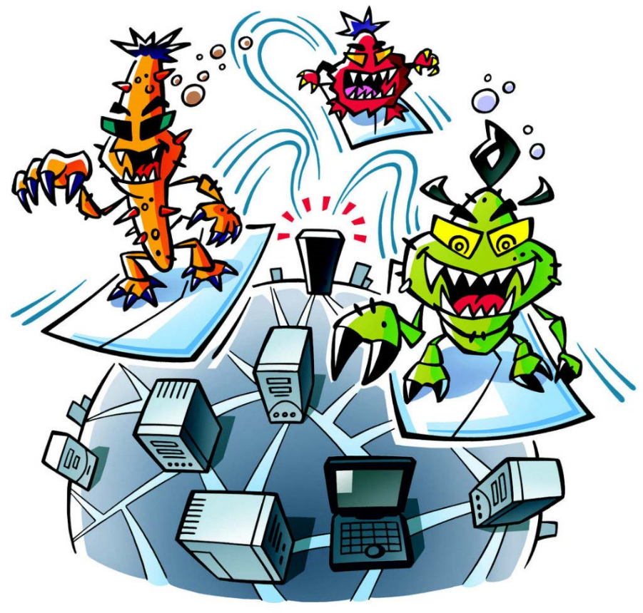
Источники угроз
Основные проблемы защиты информации при работе в компьютерных сетях, можно условно разделить на три типа:
перехват информации;
модификация информации и подмена авторства.

Slide 5
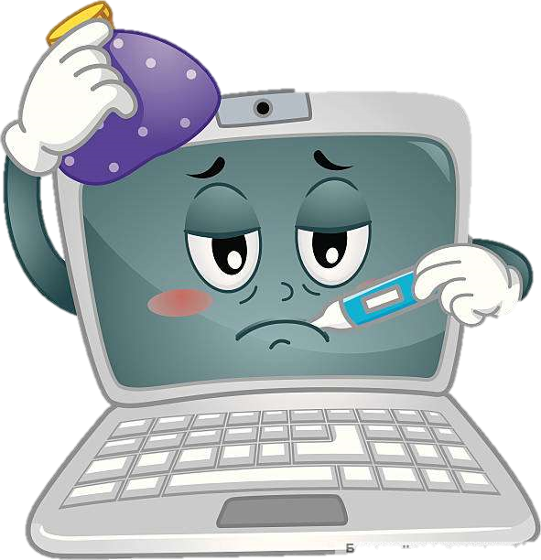
Перехват информации
Перехват информации – это неправомерное получение информации с использованием технического средства, осуществляющего обнаружение, прием и обработку информативных сигналов
Информация может быть перехвачена при передаче путем подключения или за счет наводок или излучения. Подключение может быть физическим или программным в зависимости от места расположения пункта перехвата. Информация может быть перехвачена не только на узлах связи, но и на кабелях

Slide 6
Модификация и подмена информации
Модификация информации — это частичное ее преобразование; подмена — полное изменение. Непосредственной целью применения этого механизма в программных атаках является нарушения целостности или аутентичности информации, которая, соответственно, модифицируется или подменяется.
Широко применяется модификация (подмена) как данных, так и программного кода.

Slide 7
Способы защиты
Для защиты компьютера и различных файлов, хранящихся в нем, нужно использовать некоторую профилактику. Она может снизить вероятность проникновения вируса в компьютер. Основные аспекты фильтрации это:
межсетевой экран;
антивирусная защита;
URL-фильтрация;
прокси-сервер.

Slide 8
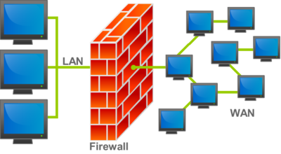
Межсетевой экран
Межсетевой экран (файрвол) - это программный или программно-аппаратный элемент компьютерной сети, осуществляющий контроль и фильтрацию проходящего через него сетевого трафика в соответствии с заданными правилами.
Удобно представлять межсетевой экран как последовательность фильтров, обрабатывающих информационный поток. Каждый из фильтров предназначен для интерпретации отдельного правила.

Slide 9
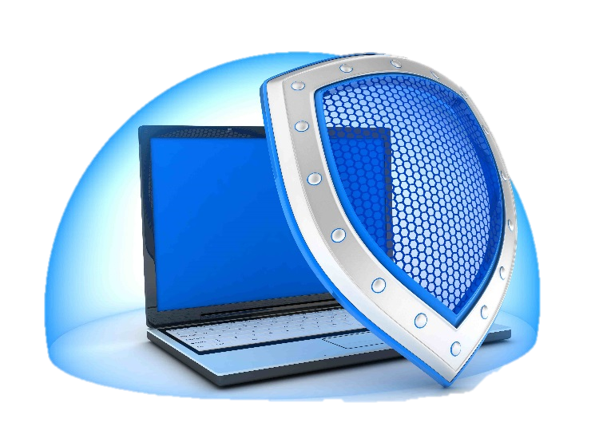
Антивирусная защита
Широкое распространение компьютерных вирусов привело к разработке антивирусных программ, которые позволяют обнаруживать и уничтожать, «лечить» пораженные ресурсы.
Основой работы большинства антивирусных программ является принцип поиска сигнатуры вирусов. Вирусной сигнатурой называют некоторую уникальную характеристику вирусной программы, выдающую присутствие вируса в компьютерной системе.

Slide 10
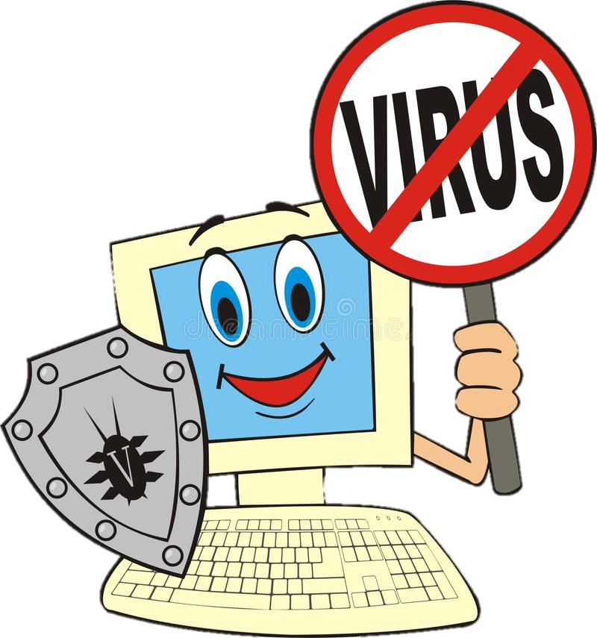
URL-фильтрация
URL-фильтрация – это возможность блокирования WEB-запросов по ключевому слову в адресе.
Каждый URL фильтр состоит из набора URL правил, количество которых неограниченно. URL правило определяет адрес или часть адреса при нахождении которого в адресе WEB-запроса, данный WEB-запрос будет блокироваться. Например: Например, URL фильтр c URL правилом: vk.ru будет блокировать доступ ко всем сайтам содержащим в своем имени строчку vk.ru.

Slide 11
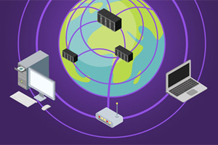
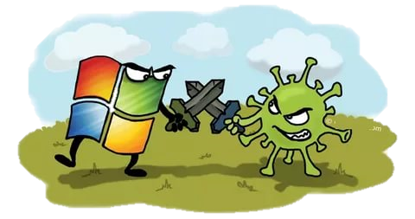
Прокси-сервер
Прокси-сервер – это комплекс программ в компьютерных сетях, выполняющий роль посредника между пользователем и целевым сервером, позволяющий клиентам как выполнять косвенные запросы к другим сетевым службам, так и получать ответы. Сначала клиент подключается к прокси-серверу и запрашивает какой-либо ресурс (например, e-mail), расположенный на другом сервере. Затем прокси-сервер либо подключается к указанному серверу и получает ресурс у него, либо возвращает ресурс из собственного кэша.

Slide 12
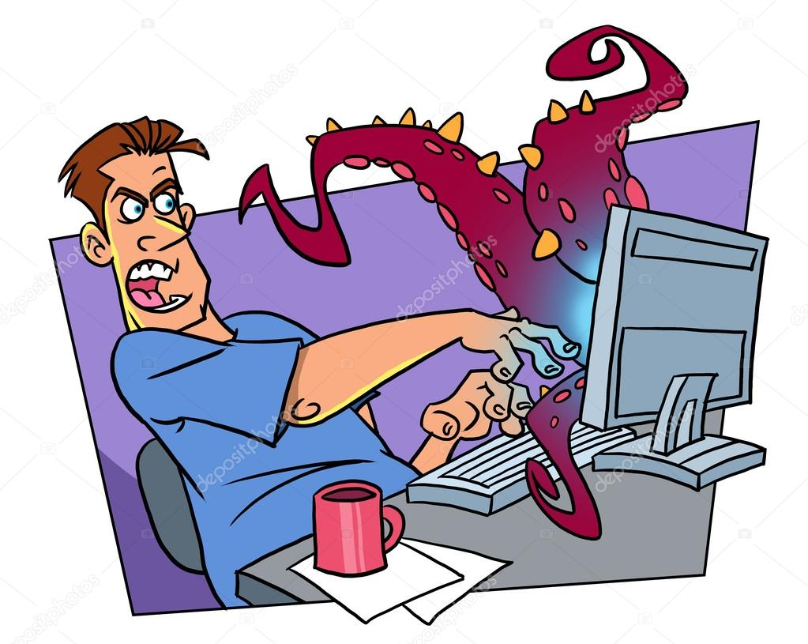
Заключение
В нашем мире, на пике технологического развития, не может быть, что бы кто-то не пытался заполучить ту, или иную информацию, не используя для этого просторы интернета.
Вирусы всегда будут существовать, пока существует интернет, хоть мы не можем полностью защитить файловые системы, но соблюдая элементарные правила, можно обезопасить себя, что бы не попасть в ловушку к тем, кто стоит за построением вирусных сетей.

Slide 13
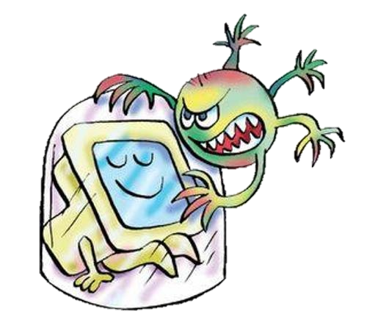
Список литературы
https://www.bestreferat.ru/referat-188771.html - проблемы обеспечения безопасности информации в сети интернет.
http://bezwindowsa.ru/internet-i-seti/bezopasnost-v-seti-internet.html - безопасность в сети интернет.
http://refleader.ru/jgeujgbewotrqas.html - интернет угрозы.
http://infoprotect.net/note/problemyi_zasccityi_informacii_v_setyah - защита информации.

Slide 14
Спасибо за внимание

